Slide 1
La diabetes en el ejercicio
Carlos Leirós Rodríguez

Slide 2
Consecuencias
La diabetes aumenta el riesgo de cardiopatía y accidente vascular cerebral (AVC). Un 50% de los pacientes diabéticos mueren por AVC.
La neuropatía de los pies combinada con la reducción del flujo sanguíneo incrementan el riesgo de úlceras de los pies y, en última instancia, amputación.
La retinopatía diabética es una causa importante de ceguera, y es la consecuencia del daño de los pequeños vasos sanguíneos de la retina que se va acumulando a lo largo del tiempo. Al cabo de 15 años con diabetes, aproximadamente un 2% de los pacientes se quedan ciegos, y un 10% sufren un deterioro grave de la visión.

Slide 3
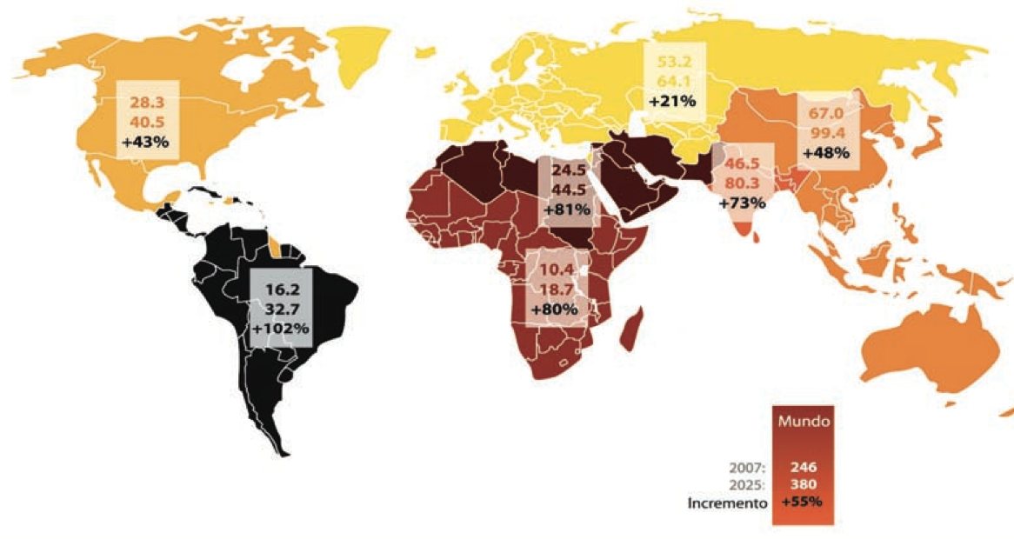
Consecuencias
La diabetes se encuentra entre las principales causas de insuficiencia renal. De 10 a 20% de los pacientes con diabetes mueren por esta causa.
Se calcula que en el mundo hay más de 347 millones de personas con diabetes.

Slide 4
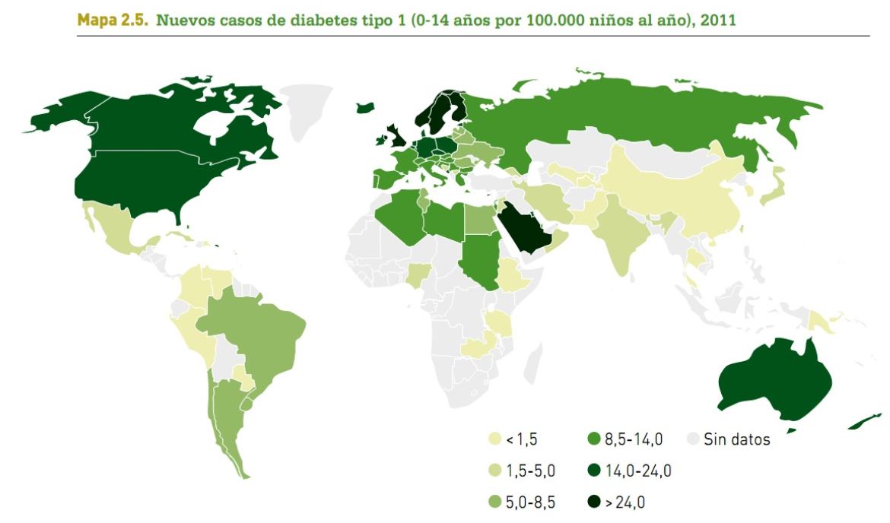
Casos de diabetes tipo 1

Slide 5
Por qué ejercicio
Cardiopatías y AVC
Insuficiencia renal
Retinopatía
Diabetes sin ejercicio +
VS
Diabetes con ejercicio -
Neuropatía
Úlceras en los pies

Slide 6
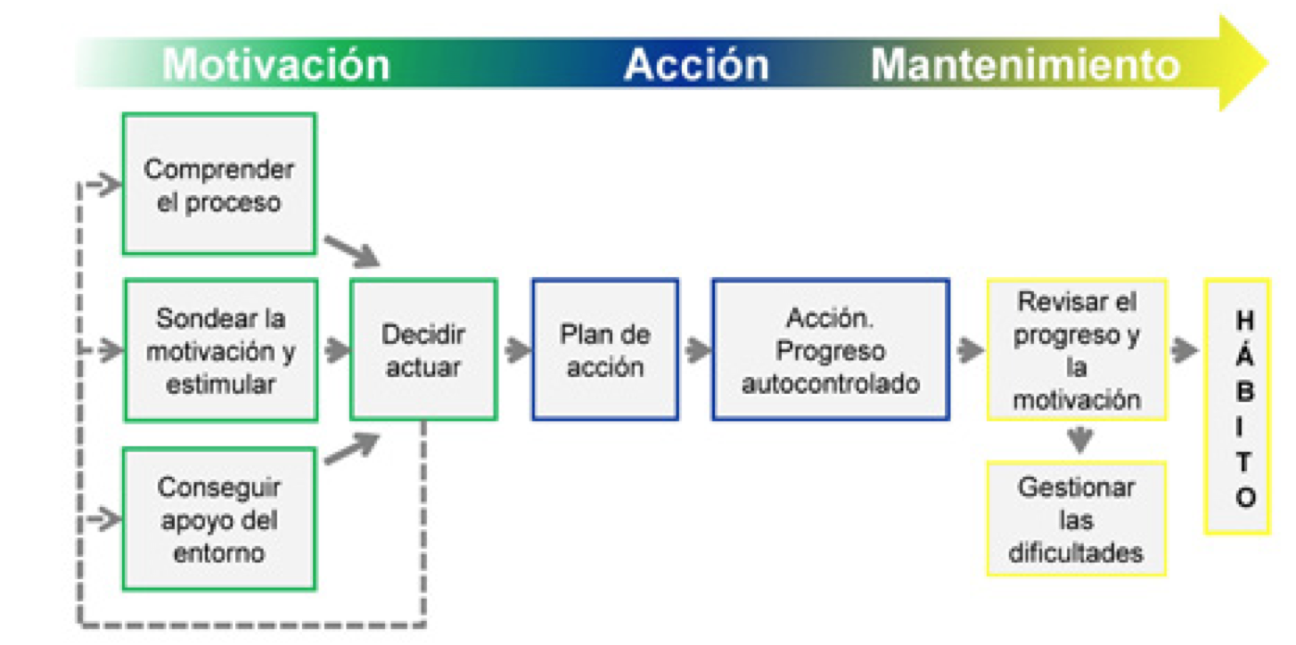
Creación del hábito
(Greaves & Sheppard, 2009)

Slide 7
Prescribir ejercicio

Slide 8
Supuesto
Desayuno normal
Insulina rápida en los muslos
Llega tarde al cole
Incremento de la FC
Trabajamos la potencia aeróbica

Slide 9
Tipos de diabetes
 | Tipo 1 | Tipo 2
Sexo | Igual proporción | Mas propensas las mujeres
Edad de aparición | Jóvenes | A partir de 35 años
Forma de presentación | Brusca | Insidiosa
Peso | Normal | Obesos
Cetosis | Propensos | Resistentes
Tratamiento con insulina | Casi indispensable | Inicialmente no es necesario, control metabólico
Beneficios psicológicos y fisiológicos
Beneficios psicológicos

Slide 10
Precauciones
Consultar a un médico antes de comenzar un programa de ejercicio físico, sobre todo si se presentan complicaciones oculares, renales o cardíacas.
Todas las personas con diabetes deben ser examinados antes de la participación en programas de ejercicio físico y recibir un adecuado seguimiento y supervisión.
Controlar la respuesta sanguínea antes, durante y después de la actividad.
Monitorizar la glucosa antes y después del ejercicio.
Evitar el ejercicio físico en el momento del pico de acción de la insulina.

Slide 11
Precauciones
Usar un brazalete de identificación que informa la diabetes.
Hacer ejercicio con un compañero cuando sea posible.
Aumentar progresivamente la intensidad y la duración de la actividad.
Si existen complicación o si la diabetes ha estado presente hace mucho tiempo, puede ser aconsejable una menor intensidad.
EL objetivo en gastar un mínimo de 1000 Kcal/semana para beneficios de salud o 2000 Kcal /sem, para la pérdida de peso.

Slide 12
Precauciones
Controlar la ingesta de carbohidratos, ingerir los de absorción lenta en las horas que precede al ejercicio.
Las tabletas de glucosa o HHCC de acción rápida deben estar disponibles y los adultos deben ser conscientes de los procedimientos para la hipoglucemia
La reducción en la dosis deberá ser mayor cuantos mayor sea la intensidad o duración del ejercicio, alcanzando una reducción del 100% a una intensidad de 75% VO2máx. durante 60 min.
Inyectar la insulina en zonas no involucradas en la actividad muscular.

Slide 13
Precauciones
Si la glucemia es inferior a 100mg/dL, tomar un suplemento 5-15g HC antes del ejercicio.
Si está entre 100 y 250 mg/dL iniciar ejercicio.
Evitar ejercicio vigoroso si los niveles de glucosa están en > 250 mg/dL y están acompañadas por cetonuria o cetonemia; estas personas deben tomar una dosis de 5% del requerimiento total diario de insulina y posponer el ejercicio hasta que las cetonas hayan desaparecido.
Medir la glucosa en la sangre antes de irse a la cama después de hacer ejercicio, se debe tener cuidado si está en 125 mg.
Si está a más de 300 mg/dL o aparece acetona, poner insulina rápida y comprobar glucemia en 2 horas.

Slide 14
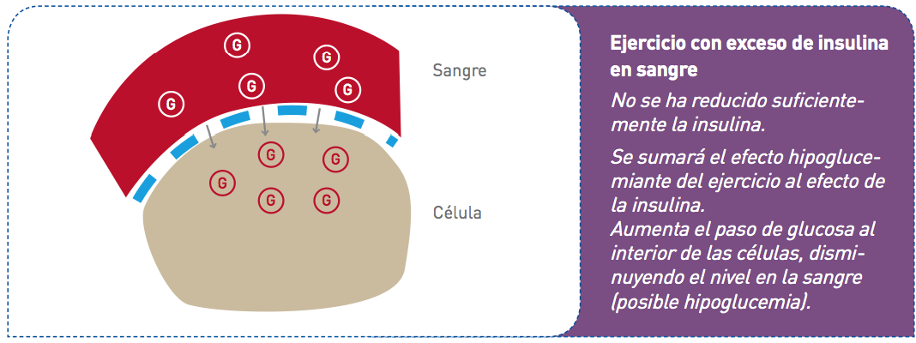
Exceso de insulina
(Murillo, S. 2012)

Slide 15
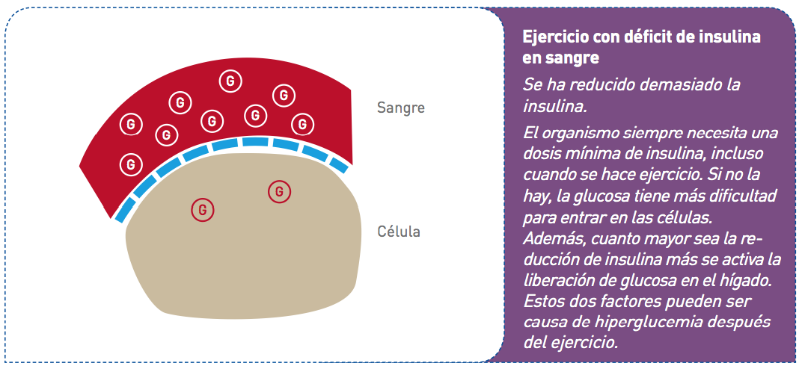
Déficit de insulina
(Murillo, S. 2012)

Slide 16
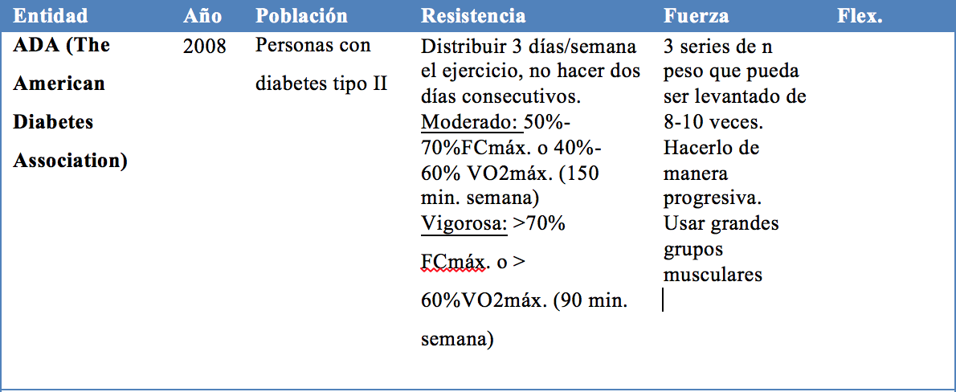

Slide 17
Tipos de ejercicios
Actividad física
Ejercicio físico
Deporte
Anaeróbico aláctico
Anaeróbico láctico
Aeróbico
Resistencia a la velocidad
Hipertrofia
Fuerza explosiva
Fuerza máxima
Fuerza resistencia
Velocidad de resistencia
Volumen
Intensidad
Duración
Densidad

Slide 18
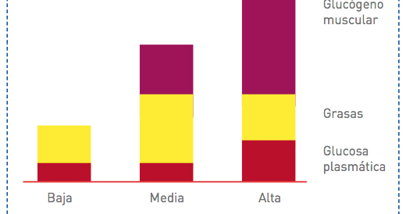
Intensidad del ejercicio
(Murillo, S. 2012)

Slide 19
Puedes provocar hiperglucemia transitoria postejercicio.
Ejercicios intensos y de corta duración
No debe reducirse la dosis previa
No suministrar después
Efectos
No corregir por el problema de hipoglucemia tardía
Insulina
Hiperglucemia

Slide 20
Con un buen control glucémico
Ejercicios muy intensos y de larga duración
Cada 20-30 min.
Después del ejercicio
Dosis extra si glucemia 100mg/dL
Solamente
Antes y después por hipoglucemia
⬇50 % previo ⬇ 10-30% posteriores
Hidratos
Insulina

Slide 21
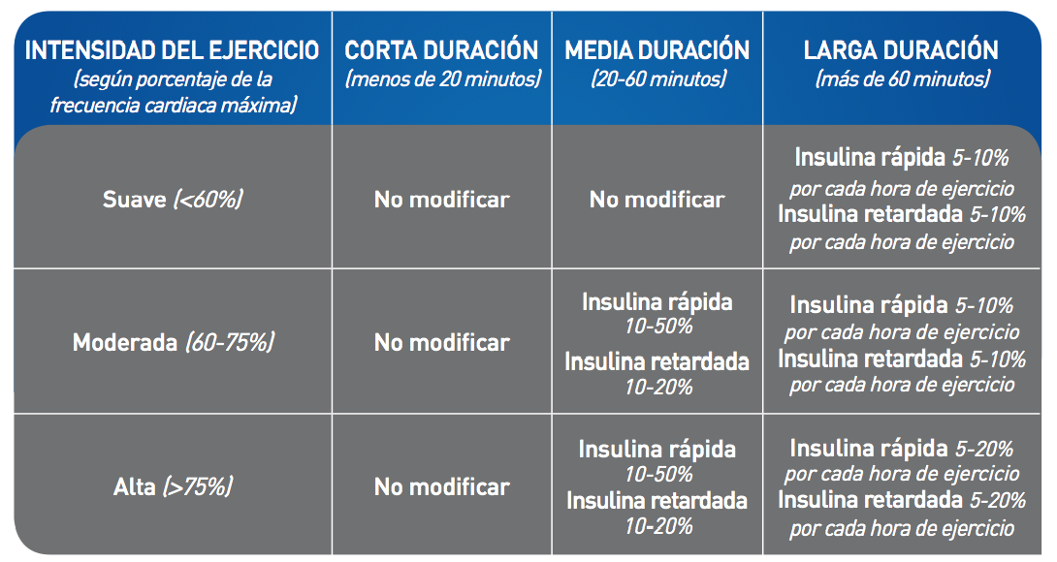
(Murillo, S. 2012)

Slide 22
La alimentación y el ejercicio (hidratos de carbono )
Tabla referencia si el ejercicio se hace después de 2-3 horas de haber inyectado el análogo de insulina (zona del mínimo efecto):
Hidratos de carbono de alto índice glucémico (incremento rápido de la glucemia):
Antes de un entrenamiento o competición | Durante el ejercicio | Después del ejercicio
Si la glucemia es inferior a 100-130 mg/dL | Para que la glucosa pueda llegar a la sangre y a los músculos | Si los valores se sitúan por debajo de los 100 mg/dL

Slide 23
Bebidas isotónicas
Contiene una concentración adecuada para la digestión y la bebida se tolera mejor
Aportan sodio, potasio o cloro, electrólitos que ayudan a reponer las pérdidas de minerales.
Se recomiendan para actividades de una hora
(Murillo, S. 2012)

Slide 24
Bebida refrescantes
Su contenido en azúcar es de alrededor del 10%, lo cual dificulta su digestión
Contiene cafeína, sustancia que incrementaría la deshidratación
(Murillo, S. 2012)

Slide 25
Bebidas energéticas
Alto contenido en azúcares (superior al 10%)
Contienen sustancias estimulantes, como la taurina o el ginseng, pueden que no sean recomendables para la práctica de AF.
(Murillo, S. 2012)

Slide 26
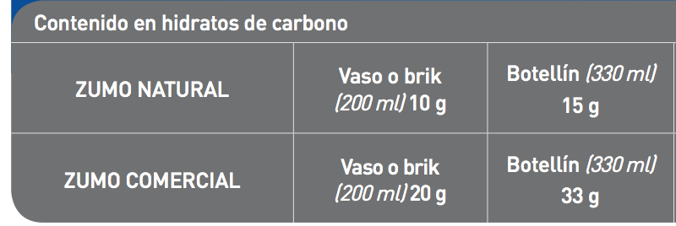
Zumos de frutas
Se debe distinguir entre naturales y comerciales
Naturales, bajo contenido en hidratos de carbono, ``sin azúcar añadido´´
Comerciales, azúcar añadido, se sitúa en un 10%, se recomienda ver la etiqueta
Los zumos naturales elevan la glucemia de forma mucho más lenta.
(Murillo, S. 2012)

Slide 27
Glucosa en tabletas
Eleva la glucemia con mayor rapidez
En ocasiones ocasiona molestias digestivas, como dolor abdominal o diarrea
Se recomienda tomarla poco a poco y con líquido
(Murillo, S. 2012)

Slide 28
Geles de glucosa
Se trata de una mezcla de glucosa con agua y aromas de frutas
Difícil digestión a igual que las tabletas
Acompañar de abundante líquido
(Murillo, S. 2012)

Slide 29
Barritas energéticas
Elaboradas a base de cereales o harinas a lo que se añade una cierta cantidad de azúcares o proteínas
Cumplen una doble función, mantener los niveles de glucemia y ayudan a combatir el apetito
Suele ser de fácil digestión
El efecto de la glucemia depende de los ingredientes
(Murillo, S. 2012)

Slide 30
Estrategias para prevenir la hipoglucemia
Reducir las dosis de insulina en las horas posteriores a la actividad,
Incrementar el consumo de hidratos de carbono
Incrementar la frecuencia de autonálisis de glucemia
La disminución de insulina será de un 10%-30% según la intensidad y duración.
En el caso de la bomba programa una línea basal temporal reducida este 10-30% durante un período de entre 2 y 12 horas postejercicio
Debe tomarse una dosis extra si la glucemia postejercicio es 100mg/dL
En ejercicios de larga duración suele ser preciso tomar un suplemento antes de ir a dormir, para evitar la hipoglucemia
Hacerse un control 2 horas después postejercicio o antes de ir a dormir, en caso de que se haya echo ejercicio

Slide 31
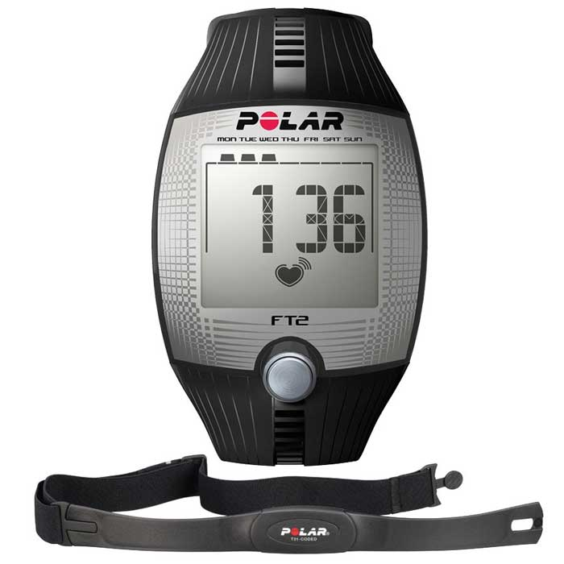
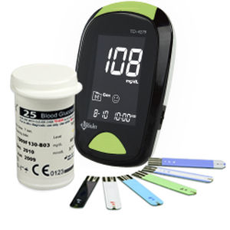
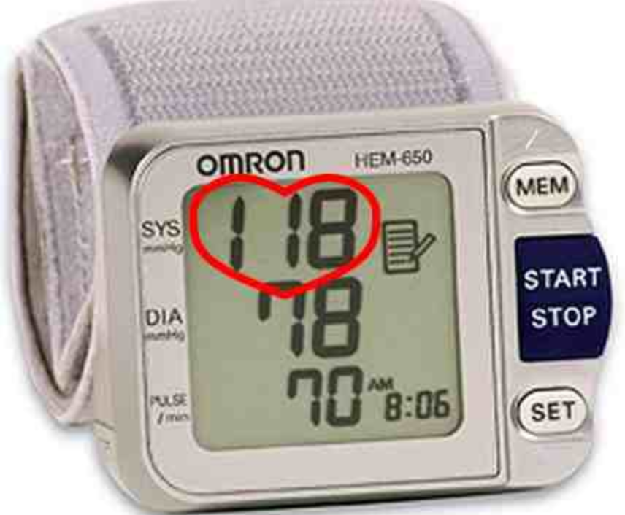
Formas de control
FC
Glucosa
DP

Slide 32
Mas información
Porque está demostrado que el ejercicio físico ayuda en gran medida a esta patología

Slide 33
Proyecto ``mueve tu vida´´

Slide 34
La aplicación
Toma sus datos
Informa al diabético
Escoge el ejercicio
Recomendaciones
Realización de ejercicio y guarda el proceso

Slide 35
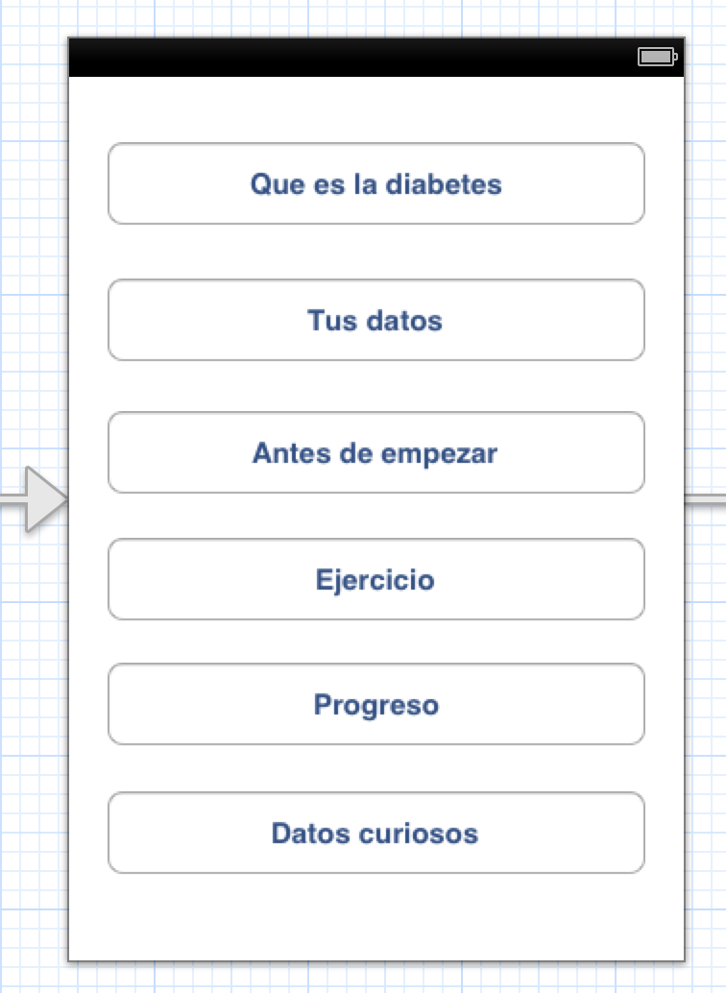
Pantalla de inicio
Se hará un pequeño resumen de la diabetes y sus tipos.
Se recogerán datos de la persona para realizar un ejercicio correcto
Se le dará al diabético unas recomendaciones para el ejercicio
Es la pantalla mas importante es la que le dará las opciones al diabético
Es donde se irá guardando el progreso del diabético y también si va cumpliendo los objetivos

Slide 36
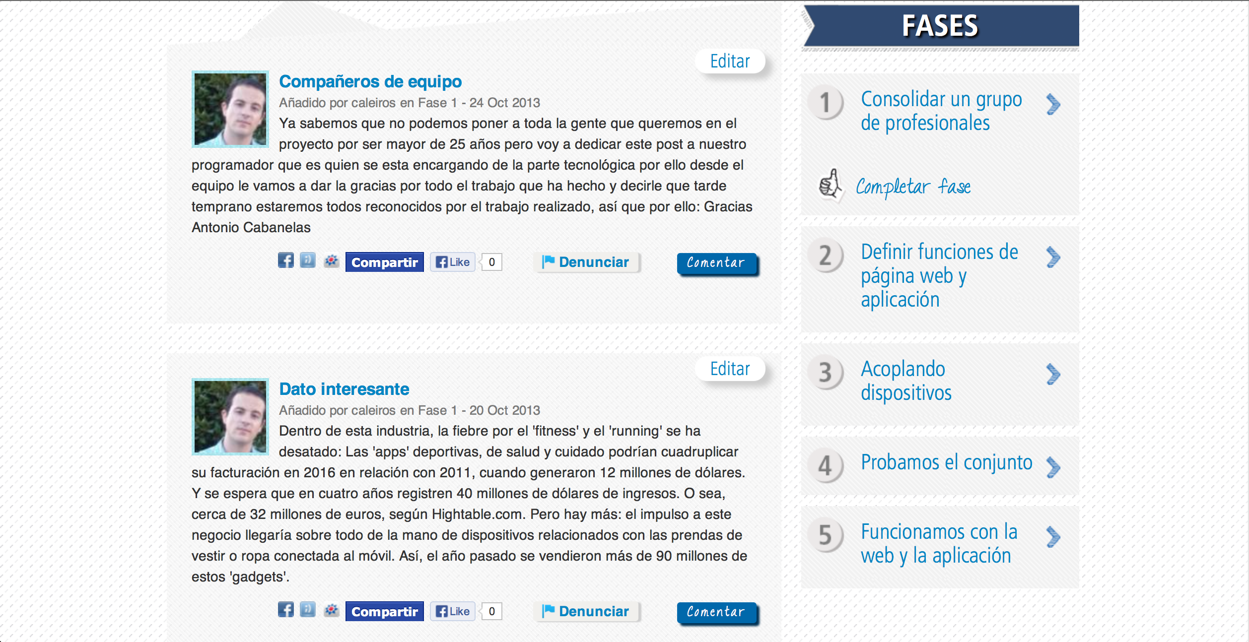
Página web

Slide 37
Carlos Leiros
@ca_leiros
caleirosrodriguez@gmail.com

